Slide 1
INTRODUCCIÓN DE LA FARMACOLOGIA
lUIS NAULA
Médico especialista en cuidados intensivos

Slide 2
Contenido
01 | DEFINICIÓN DE LA FARMACOLOGÍA
02 | DEFINICIÓN DE FARMACO
03 | SUBDIVISIONES Y DISCIPLINAS DE LA FARMACOLOGÍA
04 | TIPOS DE ACCIÓN FARMACOLÓGICA
05 | CLASIFICACIÓN FARMACOLÓGICA
06 | EFECTOS ADVERSOS DE LAS DROGAS

Slide 3
¿QUÉ ES LA FARMACOLOGÍA?
Farmacon
"droga" o " medicamento "
Logos
"tratado" o "estudio"
El estudio o tratado de las drogas o medicamentos
Estudio de los medicamentos que incluye su historia, origen, propiedades físicas y químicas, presentación, efectos Bioquímicos У fisiológicos, mecanismos de acción, absorción, distribución, biotransformación, eliminación y usos con fines terapéuticos

Slide 4
¿QUÉ ES FARMACO?
Es toda sustancia química que altera el funcionamiento del organismo de los seres vivos por interacciones a nivel molecular.
protoplasma

Slide 5
DICIPLINAS
FARMACOGNOSIA
Estudia el origen, caracteres,estructura anatómica y quimica de las Drogas naturales
Estudia la absorción, distribución, la biotrasformación y la eliminación de las Drogas.
Es todo lo que el organism ejerce sobre las drogas
FARMACOCINÉTICA
Es el studio de los efectos bioquímicos,fisiológicos y los mecanismos de acción de los fármacos.
Es todo lo que los fármacos ejercen sobre el organismo.
FARMACODINAMÍA
FARMACOTECNIA
Tiene que ver con la preparación y la distribución de las drogas
Se ocupa del uso de fármacos destinado a evitar y tartar enfermedades
FARMACOTERAPIA

Slide 6
DICIPLINAS
FARMACOLOGÍA CLÍNICA
Estudia las acciones farmacológicas en el hombre sano y enfermo, así como la evaluación de las Drogas en el tratamiento de las enfermedades
Estudia las interacciones del fármaco con el organismo
FARMACOLOGÍA MOLECULAR
Estudia los venenose y los efectos adversos de los medicamentos
TOXICOLOGÍA
FARMACOMETRÍA
Estudia la relación que existe entre la dosis administrada de un Fármaco y la magnitude del resultado obtenido.

Slide 7
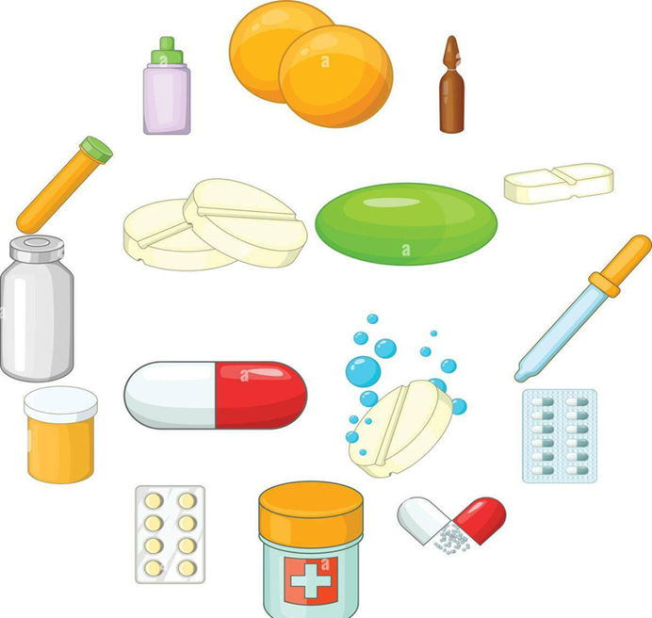
CONCEPTOS
Efecto
farmacológico
Acción
farmacológica
Alude a la modificación que produce una droga en las diferentes funciones del organismo.
El efecto farmacológico se refiere a la manifestación de una acción farmacológica en un paciente.

Slide 8
TIPOS DE ACCIÓN FARMACOLÓGICA
Cafeína
ESTIMULACIÓN
Aumento de la función de las células de un órgano o sistema del organismo.
Anestésico
Disminución de la función de las células de un órgano o sistema del organismo.
Diazepam
DEPRESIÓN
Yodo
Estimulación violenta de las células, órgano y sistema con alteraciones de la nutrición, crecimiento y morfología de las células.
IRRITACIÓN
Nitrato de plata
Sustitución de una secreción que falta en el organismo por la hormona correspondiente.
Insulina
REEMPLAZO
Atenuar o destruir a los microorganismos productores de infecciones en el humano.
Antibiótiotico
ANTI-INFECCIOSA

Slide 9
CLASIFICACIÓN
SEGÚN SU FORMA DE
ACCIÓN
FÁRMACOS DE ACCIÓN GENERAL O SISTÉMICA
FÁRMACOS DE ACCIÓN
REMOTA O INDIRECTA
FÁRMACOS DE ACCIÓN LOCAL
Actúan en el sitio de aplicación.
Actúan en todo el organismo
Se administran en un sitio determinado.
No hay penetración a la circulación.
Hay penetración a la circulación.
Producen una acción lejana.

Slide 10
EFECTOS ADVERSOS
1) EFECTOS COLATERALES
Efectos no terapéuticos, suelen aparecer después de la aplicación de dosis terapéuticas y que, en una situación determinada, son indeseables.
Diarrea
Antibióticos
2) EFECTOS SECUNDARIOS
Son la consecuencia indirecta de una acción primaria del fármaco.
Sobreinfecciones
Hemorragia por
Anticoagulantes
Orales.
3) REACCIÓN TÓXICA
Es la que ocurre cuando se utilizan dosis superiores de un fármaco a las que indica el margen terapéutico para un paciente determinado.
Carbamazepina
4) INTOLERANCIA
Es la aparición de efectos tóxicos característicos de un fármaco en un paciente que recibe dosis terapéuticas.
Ataxia

Slide 11
EFECTOS ADVERSOS
5) IDIOSINCRASIA
Se trata de la respuesta anormal que tiene lugar en un pequeño porcentaje de pacientes expuestos a un fármaco.
Genético
Antígeno
6) REACCIÓN ALÉRGICA
Es una respuesta inmunitaria anormal que se presenta en un paciente después de la administración de una dosis normal de un fármaco.
Anticuerpo
Sinérgica
7) INTERACCIONES ADVERSAS
FARMACOLÓGICAS
Consisten en que al utilizar dos o más fármacos de manera concomitante, uno de ellos potencia o disminuve la acción de otro.
Antagonista

Slide 12
¿QUÉ ES LA FARMACOCINÉTICA?
Farmacon
"droga" o " medicamento "
kinesis
"movimiento"
Es el estudio de los procesos a los que el fármaco es sometido a través de su paso por el organismo.
"Es todo lo aue el Cuerpo le hace a las drogas"

Slide 13
¿QUÉ ES LA FARMACOCINÉTICA?
L
Liberación
A
Absorción
D
Distribución
M
Metabolismo
E
Eliminación

Slide 14
CONCEPTOS
Biodisponibilidad
Efecto del 1 paso
Porcentaje del fármaco que llega intacto a la circulación sistémica.
Es el metabolismo hepático que sufre un agente farmacológico
antes de llegar a la circulación sistémica.

Slide 15
CLASIFICACIÓN
VIAS DE ADMINISTRACIÓN
PARENTERAL
OTRAS
ENTERAL

Slide 16
VÍAS DE ADMINISTRACIÓN
VÍA DE ADMINISTRACIÓN ENTERAL
Vía Oral
Vía Sublingual
Vía Rectal

Slide 17
VÍAS DE ADMINISTRACIÓN
VÍA DE ADMINISTRACIÓN PARENTERAL
Inyección de un fármaco dentro de una arteria; este procedimiento se realiza con los agentes antineoplásicos para tratar tumores localizados.
Intraarterial
Introducción de drogas en solución de forma directa en la circulación en la luz de una vena.
Intravenosa
Introducción de un compuesto farmacológico por debajo de la piel en el tejido subcutáneo (cara
externa de brazo o muslo)
Subcutánea
Intramuscular
Es la introducción de un compuesto farmacológico en el teido muscular altamente vascularizado (glúteos, deltoides).
Evita el efecto de primer paso hepático
Intradérmica
Es la inyección de soluciones, en pequeñas cantidades, a nivel de la dermis.

Slide 18
VÍAS DE ADMINISTRACIÓN
OTRAS VÍA DE ADMINISTRACIÓN
• Vía Tópica
• Vía Intraperitoneal
• Vía Inhalatoria
• Vía Intrapleural
Vía Intracardiaca
Vía Intralinfática
‘
Via intraosea

Slide 19
IMPORTANCIA
Enteral (oral y rectal)
Biodisponibilidad
Biodisponibilidad
Biodisponibilidad
Parenteral y sublingual
Presente
Enteral (oral y rectal)
Efecto de 1ª paso
No ocurre
Parenteral y sublingual

Slide 20
LIBERACIÓN
Conjunto de procesos que describen la salida del principio activo de la forma farmacéutica, (cápsula, comprimido, solución) en la que se ha administrado.

Slide 21
LIBERACIÓN
Naproxeno.
Ibuprofeno.
Budesonida.
Enalapril.
Formoterol.
Principio Activo
Es la sustancia activa que va a producir el efecto farmacológico
en el organismo.
Saborizantes.
Edulcorantes.
Colorantes.
Diluyentes.
Excipiente
Es una sustancia inactiva, usada para incorporar el principio activo (no tiene efecto farmacológico).
MEDICAMENTO
Sólidas:(polvos, cápsulas, comprimidos, tabletas, supositorios)
Semi-sólidas:(pomadas, cremas)
Líquidas: (jarabes, soluciones, suspensiones, inyectables)
Es la disposición que adoptan el
PA y el excipiente para formar un medicamento.
Forma Farmacéutica

Slide 22
ABSORCIÓN
Proceso por el cual medicamento pasa desde la vía de administración hasta la circulación sanguínea.

Slide 23
ABSORCIÓN
MECANISMOS DE TRANSPORTE
Transporte pasivo
Transporte
Especializado
Difusión simple
Transporte activo
Filtración
Difusión facilitada
Pinocitosis
Factores que modifican la absorción
Flujo
Absorción
SOLUBILIDAD
FORMULACIÓN
CONCENTRACIÓN
Circulación
Flujo
Absorción
Liposolubles
Sólida
Ácidos y bases débiles
Área de spf.
Área
Área
Hidrosolubles
Líquida
Ácidos y bases fuertes
Tamaño Molécula
pequeñas
Absorción

Slide 24
DISTRIBUCIÓN
Proceso por cual el fármaco pasa del espacio intravascular o vasos sanguíneos (sangre) hasta las células de los tejidos corporales
para ejercer su acción.

Slide 25
DISTRIBUCIÓN
Albúmina
Fármacos ácidos
Distribución de las drogas a diferentes órganos
Unión de los fármacos a las proteínas plasmáticas
a1
Glicoproteína
ácida
Fármacos básicos
SNC
Lipoproteínas
Fármacos básicos
Barrera
hematoencefálica
Liquido Cefalorraquídeo
Globulina de unión a
esteroides
Cortisol esteroides
Redistribución o depósito de fármacos
Proteínas del plasma
Metales Pesados
Riñón, hígado y bazo
Digoxina
Corazón, hígado y riñón
Depósito o reservorio
Tetraciclinas
Huesos y dientes

Slide 26
DISTRIBUCIÓN
Factores que modifican la distribución
Flujo sanguíneo del tejido
Unión a proteínas plasmáticas
Tamaño del órgano
Flujo
Medicamento
Tiempo
Proteína + Fármaco=Fármaco Inactivo
Fármaco Libre= Fármaco Activo
Órgano
Distribución
Mucosa intestinal, musculo esquelético
Flujo
Medicamento
Tiempo
Tiene importancia clínica sólo para medicamentos que se unen más de 80% a proteínas plasmáticas.
Volumen de distribución
Solubilidad del
fármaco
Espacio corporal en apariencia disponible para contener un medicamento
Liposolubles
Volumen de distribución.
Volumen de distribución.
Hidrosolubles
Concentraciones plasmáticas medicamento.
Concentraciones plasmáticas medicamento.

Slide 27
METABOLISMO
Conjunto de procesos enzimáticos por los cuales un FM sufre diferentes biotrans-formaciones que originan la formación de metabolitos, activos o inactivos, de mayor solubilidad para favorecer su eliminación del organismo.

Slide 28
METABOLISMO
Pro fármaco
CYP450 (1A2, 2C9, D6 y 344)
СУРЗА4
Activación
Fármaco
Fármaco
Inactivación
Metabolito
Oxidación
Adición de oxígeno o pérdida de hidrógeno.
Oxidasas
Corresponde a reacciones no sintéticas, las reacciones químicas que intervienen conducen a la inactivación o a la activación de las drogas.
FASE 1
Reducción
Pérdida de oxígeno o adición de hidrógeno.
Reductasas
Descomposición de una sustancia por intermedio del agua.
Hidrolisis
Esterasas
Corresponde a reacciones sintéticas, las reacciones químicas que intervienen llevan por lo regular a la inactivación de las drogas.
Combinación de una droga con otras sustancias formadas
en el organismo
Conjugación
Glucoronil-transferasa
FASE 2

Slide 29
METABOLISMO
Factores que influyen sobre la biotransformación
Edad
Inhibición enzimática
Inducción enzimática
Vida media
mas
prolongada de algunos
Actividad de enzimas
Tasa de biotransformación
Enzimas (hepático)
Actividad de enzimas
Actividad del fármaco
Niveles de fármaco
Sexo
Factor Genético
Actividad del fármaco

Slide 30
ELIMINACIÓN
Proceso por el cual eliminan los medicamentos y sus metabolitos se del organismo.

Slide 31
ELIMINACIÓN
3
1
2
Secreción tubular
Filtración
glomerular
Resorción
tubular

Slide 32
ELIMINACIÓN
Eliminación por vía pulmonar
Eliminación en el tubo digestivo
Eliminación Salival
Eliminación
Hepática o biliar
Eliminación por el
Colon
Eliminación de otros líquidos

Slide 33
REFERENCIAS
Productos farmacéuticos internacionales

Slide 34
¡Gracias!

